Slide 1
Caso clínico Enfermedades Infecciosas
Talleres III 18-19
Hadasa Gallor Bohórquez,1812
Hospital Universitario de San Juan
Aprobado por Dr. Jover

Slide 2
Presentación del caso
Hombre de 19 años con un cuadro de 3-4 días de odinofagia y aftas orales.
Su MAP diagnostica amigdalitis y pauta amoxicilina-clavulánico, posteriormente aumentan las lesiones orales e ingresa.
Antecedentes: no RAM, no hábitos tóxicos, no IQx. Sin enfermedades importantes. Padre tuvo episodio similar a su edad.

Slide 3
Exploración
Exploración física; CyO, TA 111/76, febrícula, 101 lpm, sat. O2 99% sin O2. Exploración anodina excepto por: placas blanquecinas pultáceas en lengua, amígdalas y faringe. Adenopatías bilaterales cervicales inflamatorias. Pápulas eritemo-erosivas en labios y lengua dolorosas a la palpación.
Exploraciones complementarias: electrocardiograma y radiografías torácicas sin alteraciones, PCR 5,74 mg/dL. Se piden serologías, PCR y valoración por dermatología.

Slide 4
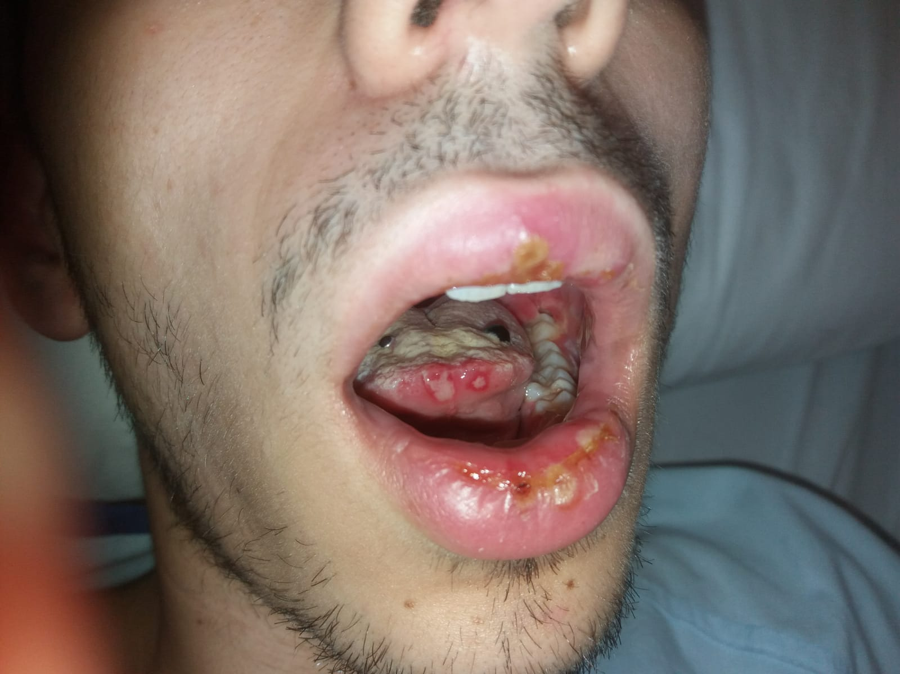
Imágenes

Slide 5
Diagnóstico
Estomatitis herpética, primoinfección VHS

